Slide 1
Státy evropské unie
Celoroční průběh počasí

Slide 2

Bulharsko
Hlavní město: Sofie
Rozloha: 110 993,6 km²
Počet obyvatel: 7 262 675
Jazyk: bulharština
Státní zřízení: parlamentní republika
Měna: lev (BGN)

Slide 3
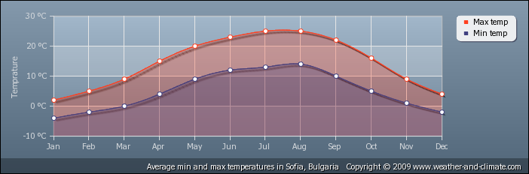
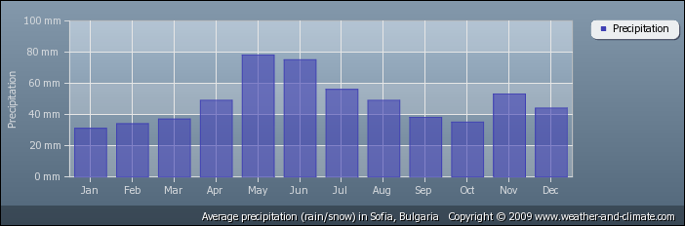
klima

Slide 4
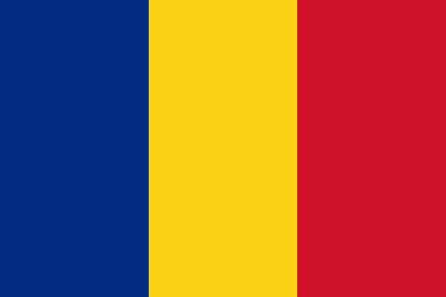
Rumunsko
Hlavní město: Bukurešť
Rozloha: 238 391 km²
Počet obyvatel: 19 599 506
Jazyk: rumunština
Státní zřízení: poloprezidentská republika
Měna: rumunský leu (RON)

Slide 5
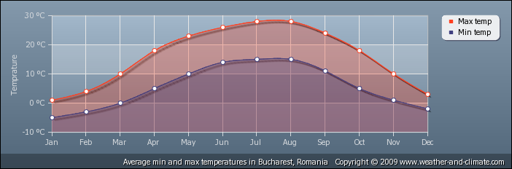
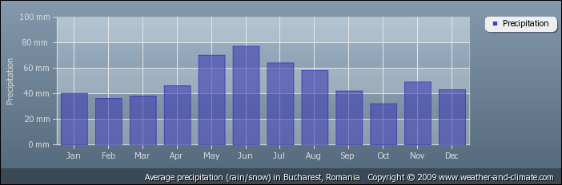
klima

Slide 6

Malta
Hlavní město: Valletta
Rozloha: 316 km²
Počet obyvatel: 410 500
Jazyk: maltština, angličtina
Státní zřízení: parlamentní republika
Měna: euro (EUR)

Slide 7
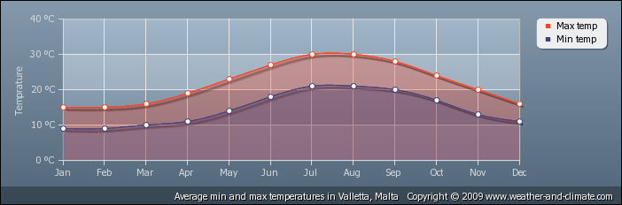
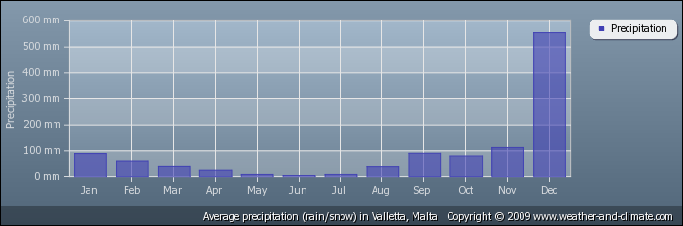
klima

Slide 8

Kypr
Hlavní město: Nikósie
Rozloha: 9 251 km²
Počet obyvatel: 689 565
Jazyk: řečtina, turečtina
Státní zřízení: prezidentská republika
Měna: euro (EUR)

Slide 9
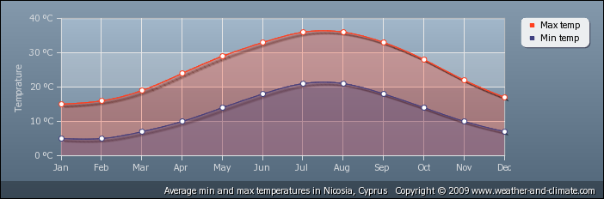
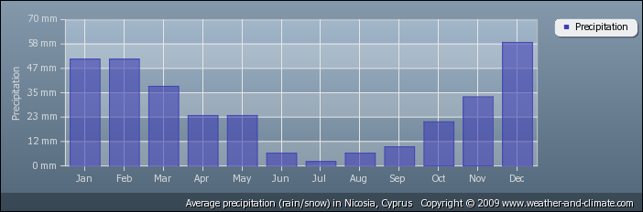
klima

Slide 10

Estonsko
Hlavní město: Tallinn
Rozloha: 45 226 km²
Počet obyvatel: 1 339 681
Jazyk: estonština
Státní zřízení: parlamentní republika
Měna: euro (EUR)

Slide 11
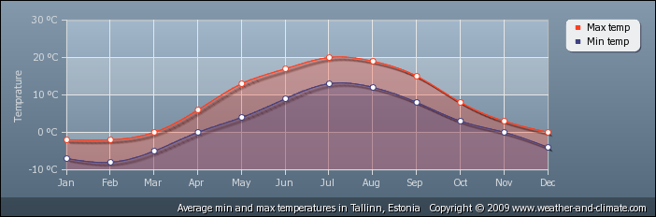
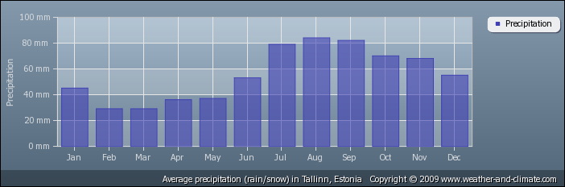
klima

Slide 12

Litva
Hlavní město: Vilnius
Rozloha: 65 200 km²
Počet obyvatel: 3 195 702
Jazyk: litevština (úřední), žemaitština
Státní zřízení: parlamentní republika
Měna: litevský litas (LTL)

Slide 13
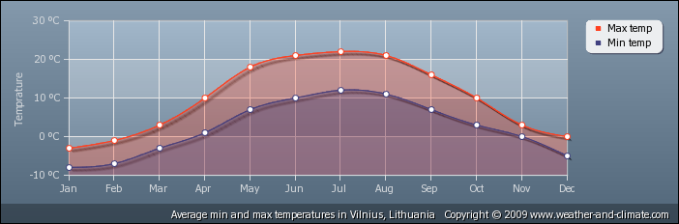
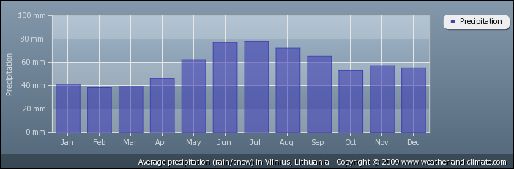
klima

Slide 14

Slovensko
Hlavní město: Bratislava
Rozloha: 49 035 km²
Počet obyvatel: 5 440 078
Jazyk: slovenština (úřední), čeština (zčásti úřední)
Státní zřízení: parlamentní republika
Měna: euro (EUR)

Slide 15
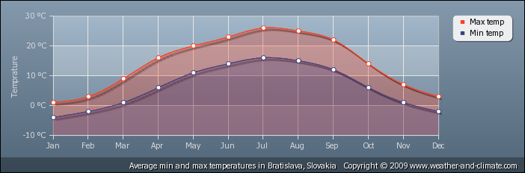
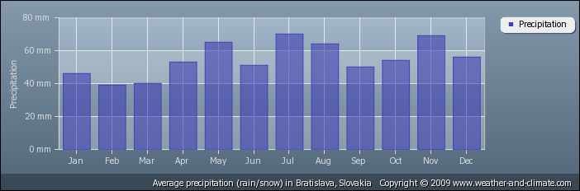
klima

Slide 16
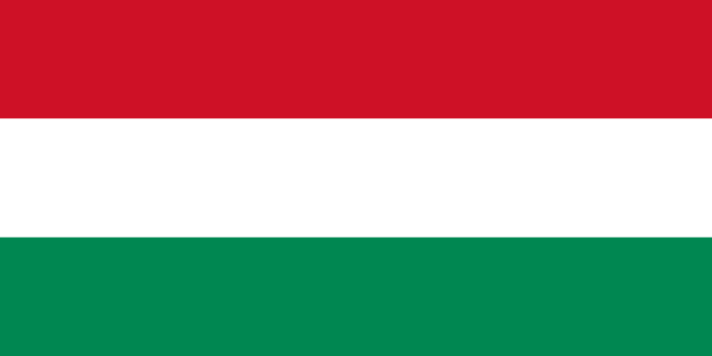
Maďarsko
Hlavní město: Budapešť
Rozloha: 93 030 km²
Počet obyvatel: 9 960 000
Jazyk: maďarština
Státní zřízení: parlamentní republika
Měna: forint (HUF)

Slide 17
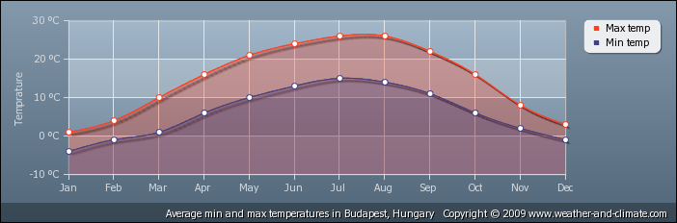
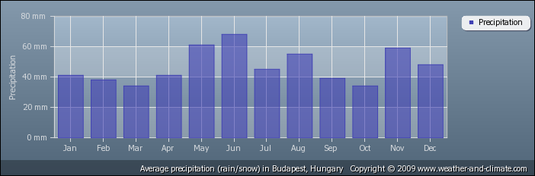
klima

Slide 18

Lotyšsko
Hlavní město: Riga
Rozloha: 64 589 km²
Počet obyvatel: 2 067 887
Jazyk: lotyština
Státní zřízení: parlamentní republika
Měna: lotyšský lat (LVL)

Slide 19
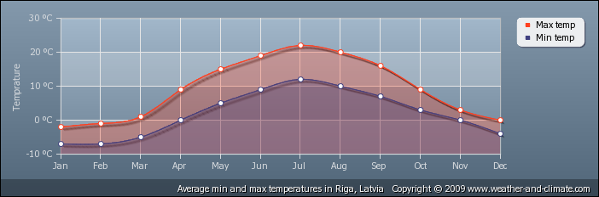
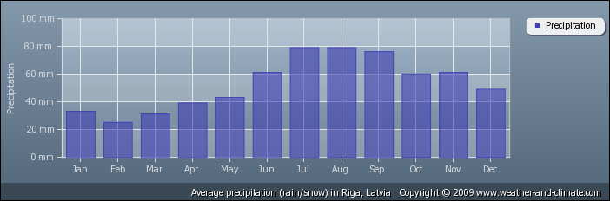
klima

Slide 20
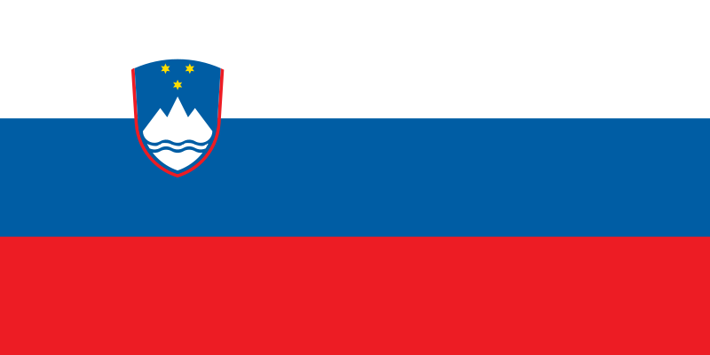
Slovinsko
Hlavní město: Lublaň
Rozloha: 20 273 km²
Počet obyvatel: 1 964 036
Jazyk: slovinština
Státní zřízení: parlamentní republika
Měna: euro (EUR)

Slide 21
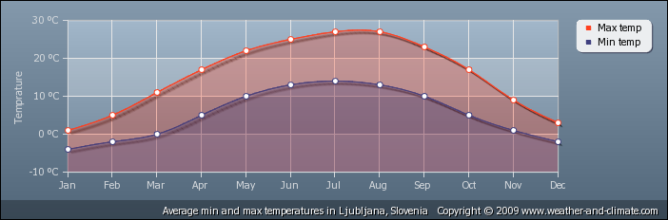
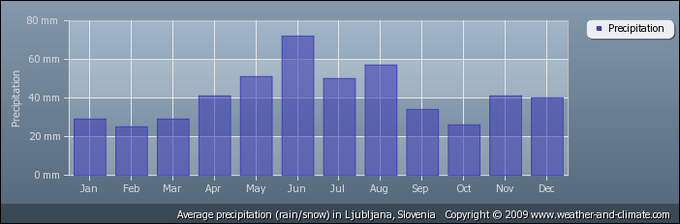
klima

Slide 22

Polsko
Hlavní město: Varšava
Rozloha: 312 679 km²
Počet obyvatel: 38 501 000
Jazyk: polština
Státní zřízení: Státní zřízení
Měna: Złoty (PLN)

Slide 23
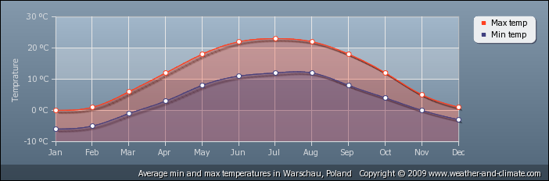
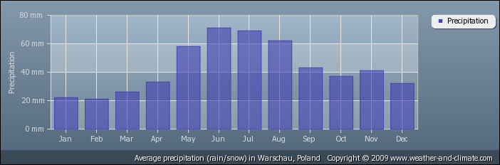
klima

Slide 24
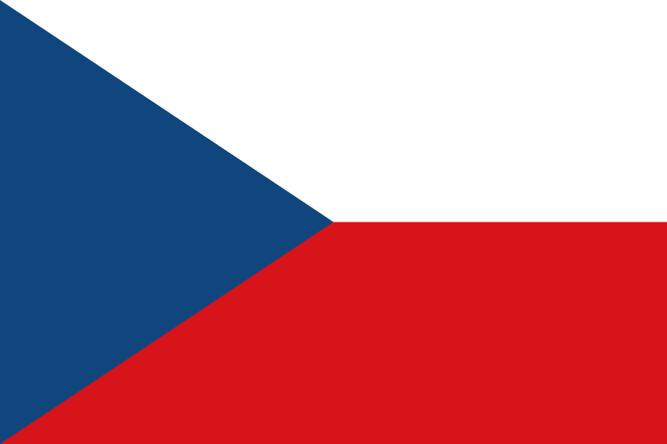
Česko
Hlavní město: Praha
Rozloha: 78 867 km²
Počet obyvatel: 10 505 445
Jazyk: čeština
Státní zřízení: parlamentní republika
Měna: koruna česká (CZK)

Slide 25
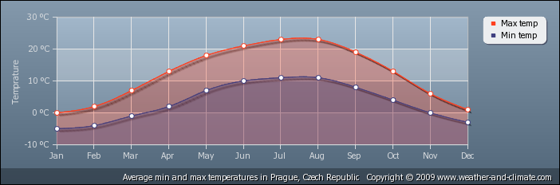
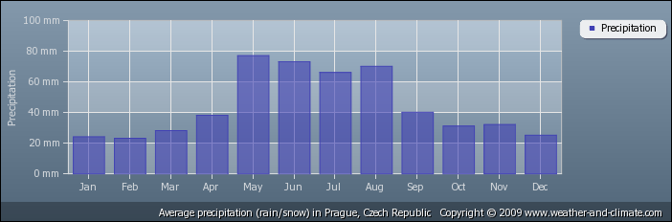
klima

Slide 26

Rakousko
Hlavní město: Vídeň
Rozloha: 83 871 km²
Počet obyvatel: 8 404 252
Jazyk: němčina
Státní zřízení: spolková republika
Měna: euro (EUR)

Slide 27
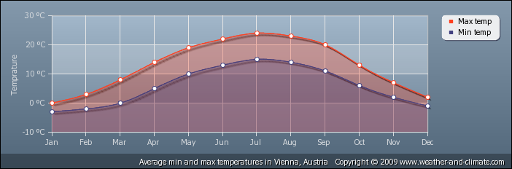
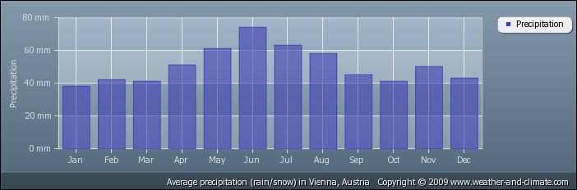
klima

Slide 28

Finsko
Hlavní město: Helsinky
Rozloha: 338 145 km²
Počet obyvatel: 5 350 000
Jazyk: finština, švédština
Státní zřízení: parlamentní republika
Měna: euro (EUR)

Slide 29
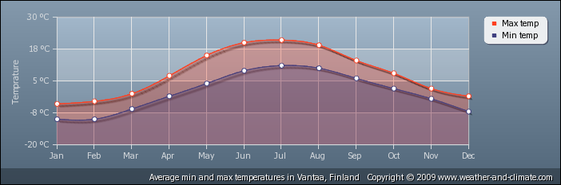
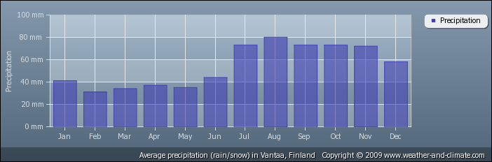
klima

Slide 30
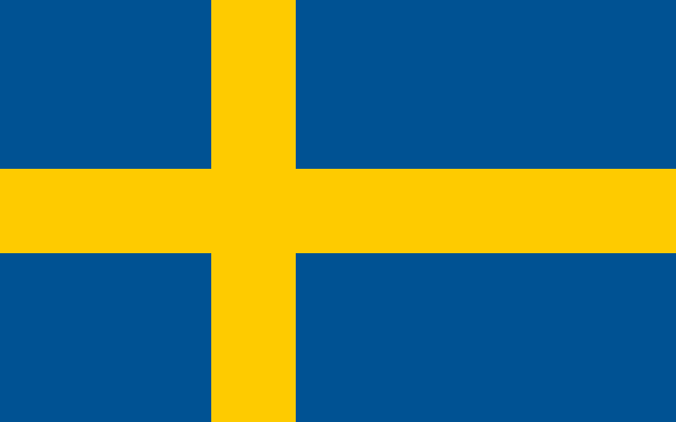
Švédsko
Hlavní město: Stockholm
Rozloha: 449 964 km²
Počet obyvatel: 9 316 000
Jazyk: švédština
Státní zřízení: konstituční monarchie
Měna: švédská koruna (SEK)

Slide 31
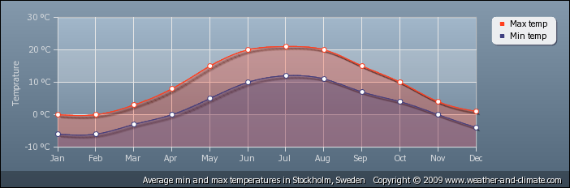
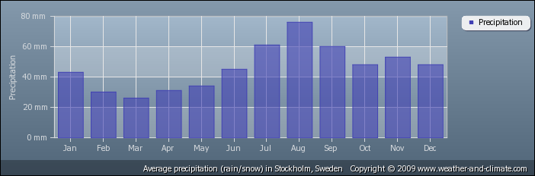
klima

Slide 32
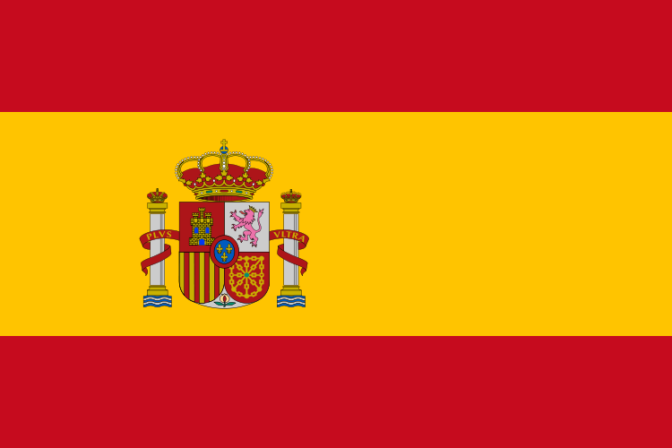
Španělsko
Hlavní město: Madrid
Rozloha: 504 782 km²
Počet obyvatel: 46 063 511
Jazyk: španělština
Státní zřízení: konstituční monarchie
Měna: euro (EUR)

Slide 33
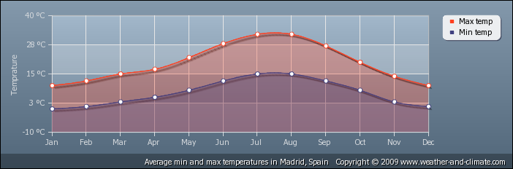
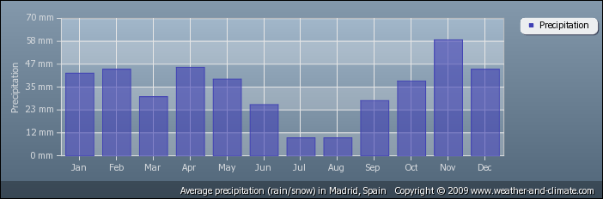
klima

Slide 34
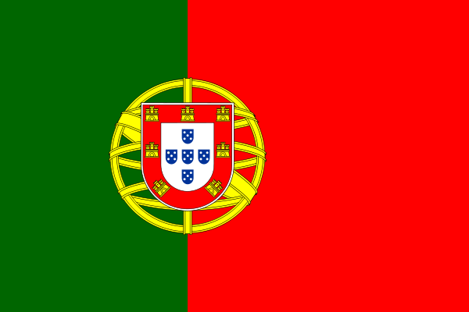
Portugalsko
Hlavní město: Lisabon
Rozloha: 92 391 km²
Počet obyvatel: 10 708 692
Jazyk: portugalština
Státní zřízení: parlamentní republika
Měna: euro (EUR)

Slide 35
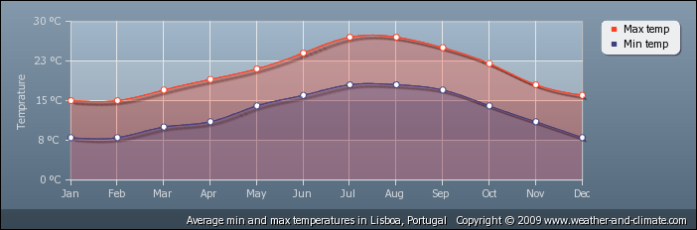
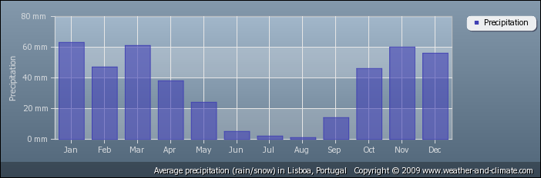
klima

Slide 36

Řecko
Hlavní město: Atény
Rozloha: 131 940 km²
Počet obyvatel: 11 283 293
Jazyk: řečtina
Státní zřízení: parlamentní republika
Měna: euro (EUR)

Slide 37
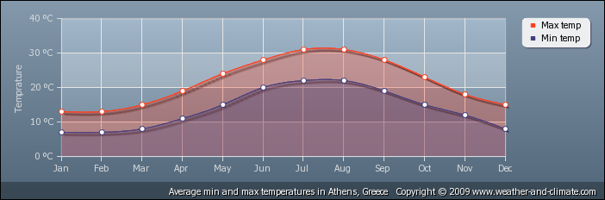
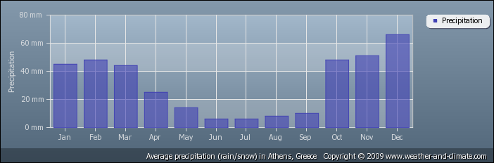
klima

Slide 38

Dánsko
Hlavní město: Kodaň
Rozloha: 43 094 km²
Počet obyvatel: 5 564 219
Jazyk: dánština
Státní zřízení: konstituční monarchie
Měna: dánská koruna (DKK)

Slide 39
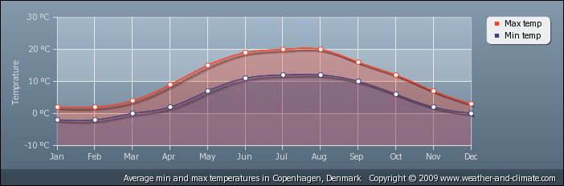
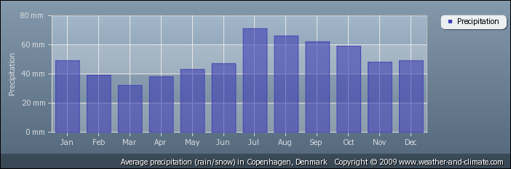
klima

Slide 40

Irsko
Hlavní město: Dublin
Rozloha: 70 273 km²
Počet obyvatel: 4 234 925
Jazyk: irština, angličtina
Státní zřízení: parlamentní republika
Měna: euro (EUR)

Slide 41
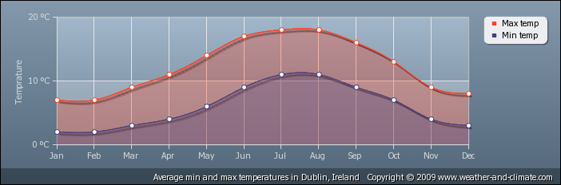
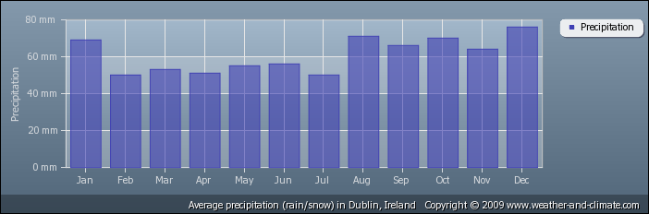
klima

Slide 42

Spojené království
Hlavní město: Londýn
Rozloha: 243 610 km²
Počet obyvatel: 62 041 000
Jazyk: angličtina
Státní zřízení: parlamentní monarchie
Měna: Libra šterlinků (GBP)

Slide 43
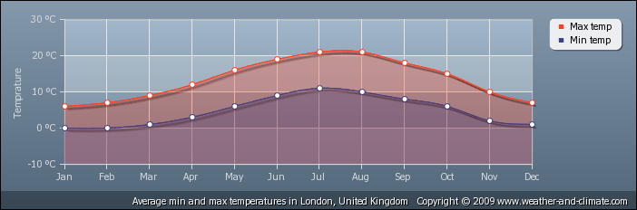
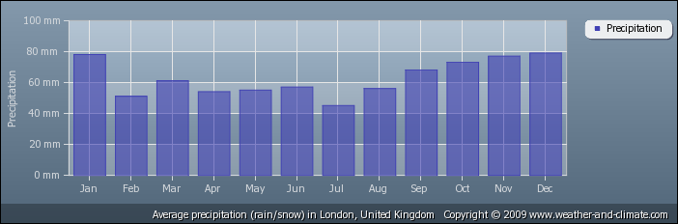
klima

Slide 44

Lucembursko
Hlavní město: Lucemburk
Rozloha: 2 586 km²
Počet obyvatel: 491 775
Jazyk: lucemburština, němčina, francouzština
Státní zřízení: velkovévodství
Měna: euro (EUR)

Slide 45
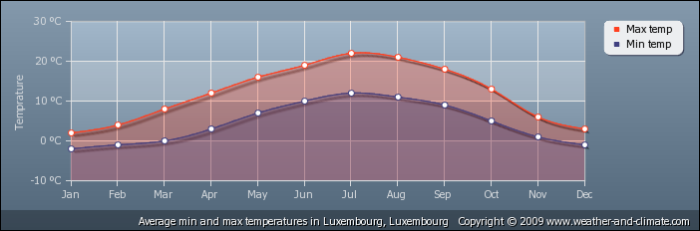

klima

Slide 46

Belgie
Hlavní město: Brusel
Rozloha: 30 529 km²
Počet obyvatel: 10 583 382
Jazyk: nizozemština, francouzština, němčina
Státní zřízení: federativní konstituční monarchie
Měna: euro (EUR)

Slide 47


klima

Slide 48

Nizozemsko
Hlavní město: Amsterdam
Rozloha: 41 526 km²
Počet obyvatel: 16 850 000
Jazyk: 16 850 000
Státní zřízení: konstituční monarchie
Měna: euro (EUR)

Slide 49


klima

Slide 50

Itálie
Hlavní město: Řím
Rozloha: 301 338 km²
Počet obyvatel: 60 115 625
Jazyk: italština
Státní zřízení: parlamentní republika
Měna: euro (EUR)

Slide 51


klima

Slide 52

Francie
Hlavní město: Paříž
Rozloha: 547 030 km²
Počet obyvatel: 62 880 529
Jazyk: francouzština
Státní zřízení: poloprezidentská republika
Měna: euro (EUR)

Slide 53


klima

Slide 54

Německo
Hlavní město: Berlín
Rozloha: 357 022,9 km²
Počet obyvatel: 81 831 000
Jazyk: němčina
Státní zřízení: federativní parlamentní republika
Měna: euro (EUR)

Slide 55


klima

